Slide 1
LeNet-5
ارائه دهنده : امین قربانی

Slide 2

مقدمه شبکه های عصبی کانولوشن
شبکه های عصبی کانولشن ترکیبی از زیست شناسی و ریاضی است که نوآوریی در بخش بینایی کامپیوتر (COMPUTER VISION) است.
سال 2012 نقطه عطف پیشرفت شبکه های عصبی بود که در آن ALEX در رقابت سالانه ImageNet که المپیک بینایی کامپیوتر است توانست خطای طبقه بندی را از 26 درصد به 15 درصد برساند.
امروزه بسیاری از شرکت ها از شبکه های عصبی کانولشنی استفاده میکنند.
Auto tagging algo
Product recommendations
search infrastructure.
Photo search

Slide 3
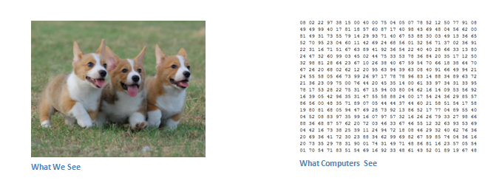
مقدمه مساله چیست
Classification : یک task است که عکسی را به عنوان ورودی میگیرد و نام یک کلاس را در خروجی میدهد

Slide 4
مقدمه ورودی و خروجی
زمانی که کامپیوتر یک عکس را به عنوان ورودی دریافت میکند درواقع آرایه ای از مقادیر پیکسل ها را میبیند برای مثال آرایه 3*32*32 ازاعداد را میبیند (منظور از 3 رنگ های RGB است)
کامپیوتر این آرایه ها را دریافت میکند و در خروجی تخمین میزند که این عکس در کدام کلاس قرار دارد ( مثلا 80 درصد گربه ، 15 درصد سگ و...)

Slide 5
دقیقا از کامپیوتر چه میخواهیم ؟؟؟!
انتظار ما از کامپیوتر این است که توانایی این را داشته باشد تا تفاوت بین تصاویر را متوجه شود و بتواند کلاس هر تصویر را تشخیص دهد که کدام عکس ها مربوط به پرنده ، کدام ها مربوط به گربه یا ... است.

Slide 6
ساختار
زمانی که تصویری به عنوان ورودی دریافت میشود این تصویر برای اینکه منجر به یک خروجی شود از یک سری لایه میگذرد

Slide 7
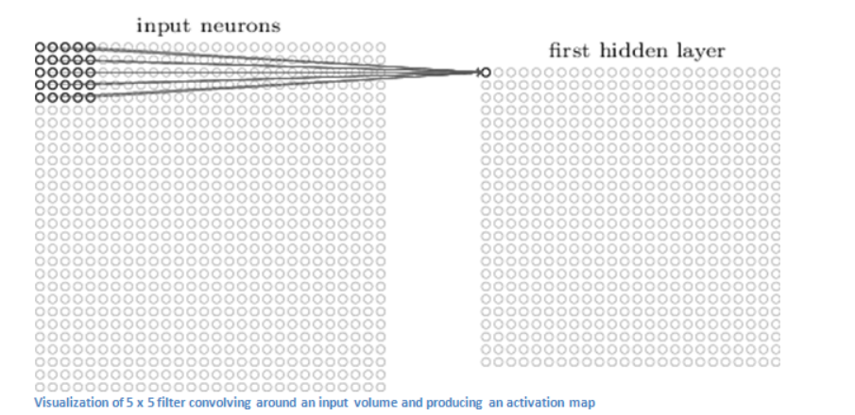
لایه اول – لایه ریاضی
اولین لایه در هر CNN قطعا لایه ی CONV است.
فرض : ورودی آرایه ای 3*32*32 از مقادیر پیکسل هاست .
فرض کنید چراغ قوه ای داریم که یک منطقه 5*5 را روشن میکند و در کل تصویر حرکت میکند، در یادگیری ماشین این چراغ قوه را
فیلتر یا حتی گاهی نورون میگوییم و قسمتی
را که روشن شده است Respective field
مینامیم.
این فیلتر هم آرایه ای از اعداد است که به این
اعداد weight یا parameter میگوییم.
نکته مهم : عمق این فیلتر برابر عمق ورودی است.
زمانی که این فیلتر بر روی تصویر حرکت میکند
مقادیر موجود بر روی فیلتر در مقادیر پیکسل ها
ضرب میشوند و این ضربها با هم جمع میشوند
که در نهایت ما یک عدد داریم..(75 ضرب)
فیلتر در تمام ورودی به صورت یک واحد یک واحد حرکت میکند خروجی :1*28*25 ((Activation map
اگر دو فیلتر داشتیم خروجی :2*28*25

Slide 8
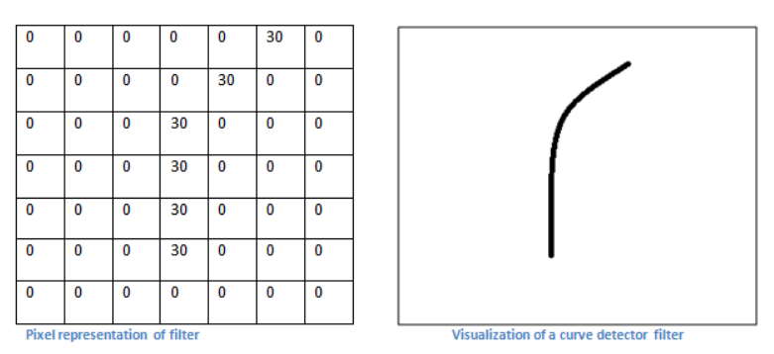
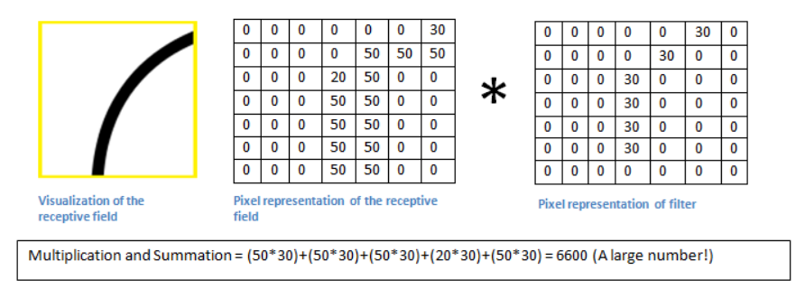
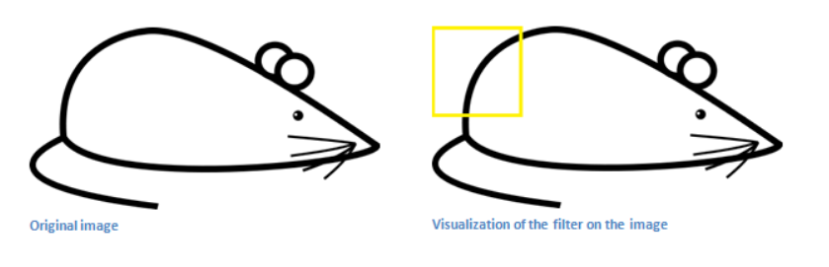
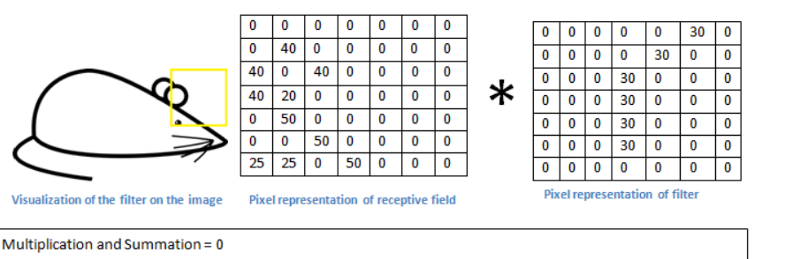
مثال
فرض کنید یک فیلتر 3*7*7 برای تشخیص انحنا داریم

Slide 9
سفری به درون CNN
درون هر CNN علاوه بر لایه های Conv ، لایه های دیگری هم وجود دارند که بین لایه های conv قرار دارند.

Slide 10
Fully-connected-layer
این لایه یک حجم ورودی از لایه قبل خود را میگیرد و یک بردار با N عدد را در خروجی به ما میدهد که N تعداد کلاس هایی است که میخواهیم از بین آن ها انتخاب کنیم. و هر عدد احتمال کلاس مربوطه را نشان میدهد.

Slide 11
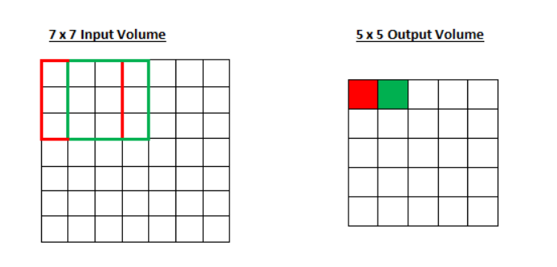
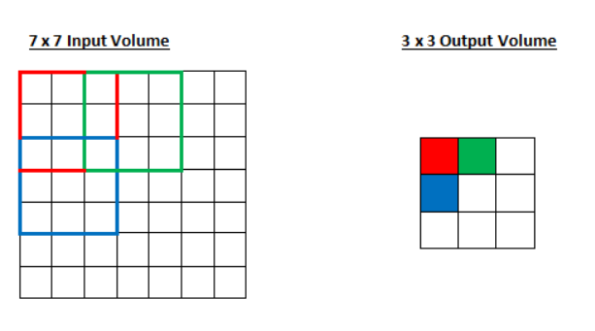
دو پارامتر مهم
Stride : کنترل میکند که فیلتر چگونه بر روی ورودی conv کند.
برای مثال Stride=1 یعنی فیلتر یک واحد یک واحد حرکت میکند.
Stride به گونه ای انتخاب میشود که خروجی صحیح باشد و نه کسری.

Slide 12
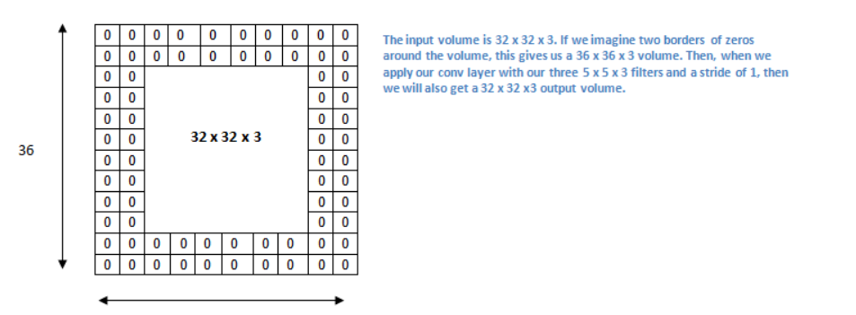
دو پارامتر مهم
Padding :

Slide 13


دو فرمول مهم
k: سایز فیلتر
اگر stride=1 باشد و padding از فرمول مقابل محاسبه شود ابعاد ورودی و خروجی یکسان است.
O : سایز خروجی
W : سایز ورودی
K : اندازه فیلتر
P : padding
S : Stride

Slide 14
Relu layer
بعد از هر لایه ی Conv بلافاصله یک لایه ی غیرخطی وجود دارد
در گذشته توابع غیر خطی چون tanh مورد استفاده قرار میگرفت ، اما امروزه از Relu layer ها به جای آن ها استفاده میشود که سرعت یادگیری را بالا میبرند.
Relu layer در حقیقت برای تمام مقادیر ورودی تابع f(x)=max(x,0) را صدا میزند که در حقیقت تمام مقادیر منفی را صفر میکند.

Slide 15
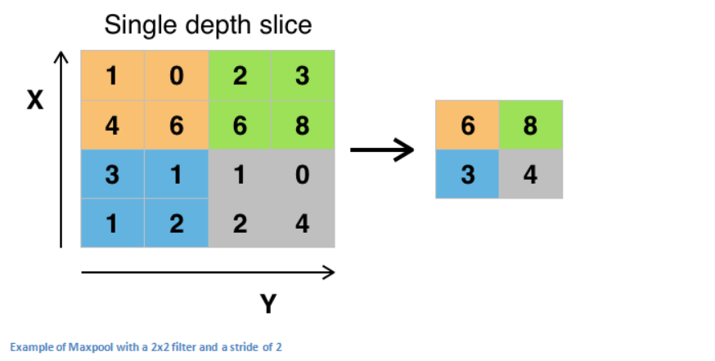
Pooling layer
گاها بعد از Relu layer ها ما pooling layer یا لایه نمونه برداری داریم ، این لایه ها انواع مختلفی دارند ، یکی از انواع این نوع لایه ها Max_Pooling layer است که دارای فیلترهای2*2 و Stride=2 است و در هر بار فقط بزرگترین عضو منطقه را میاورد !!!

Slide 16
Lenet-5

Slide 17
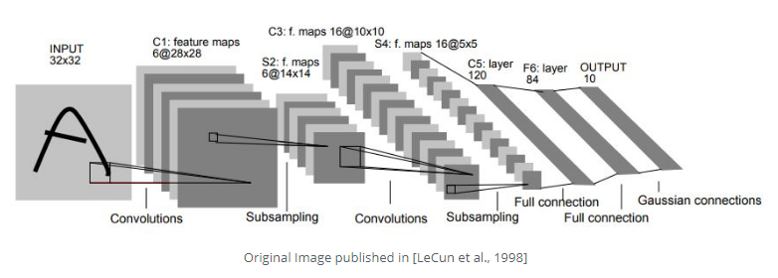
معماری LeNet
معماری lenet-5 شامل دو گروه لایه ی conv layer و average pooling layer است که یک flattening conv layer ، دو FC Layer و در پایان یک softmax classifier layer است

Slide 18
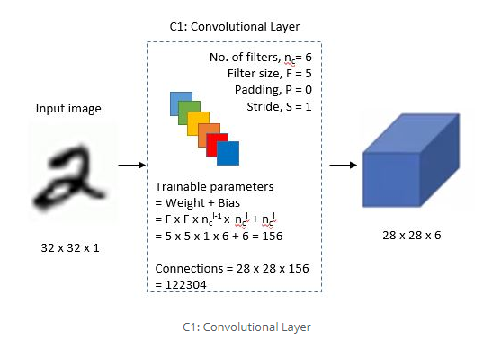
معماری LeNet – لایه ی اول

Slide 19
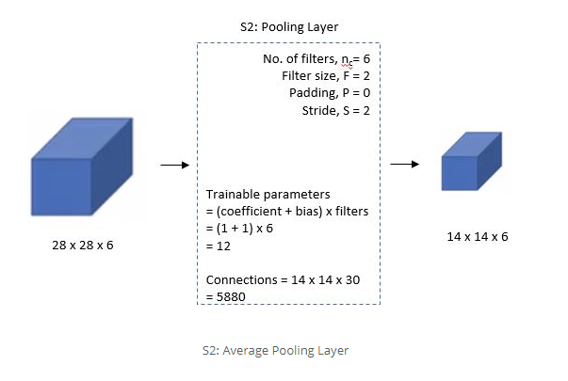
معماری LeNet – لایه ی دوم

Slide 20
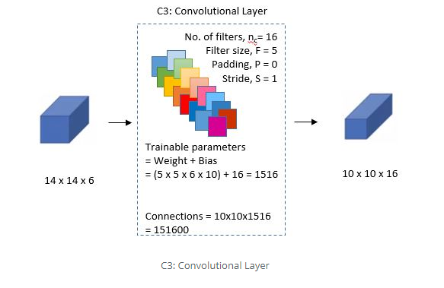
معماری LeNet – لایه ی سوم

Slide 21
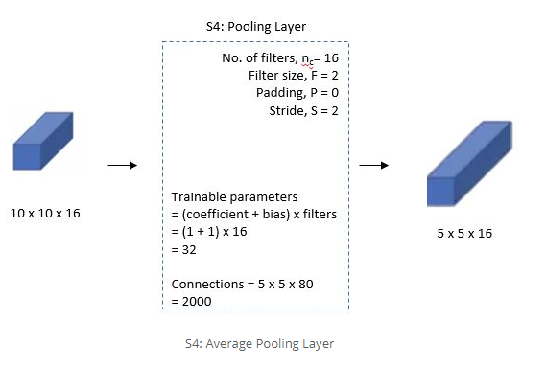
معماری LeNet – لایه ی چهارم

Slide 22
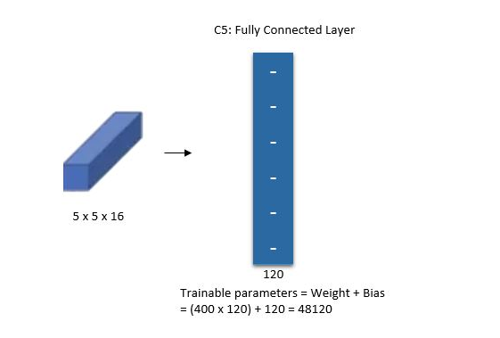
معماری LeNet – لایه ی پنجم

Slide 23
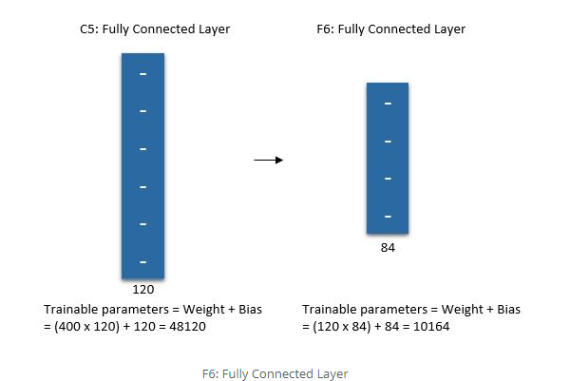
معماری LeNet – لایه ی ششم

Slide 24
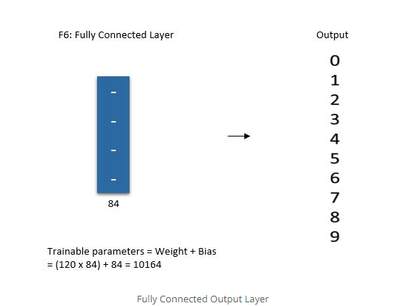
معماری LeNet – لایه ی هفتم

Slide 25
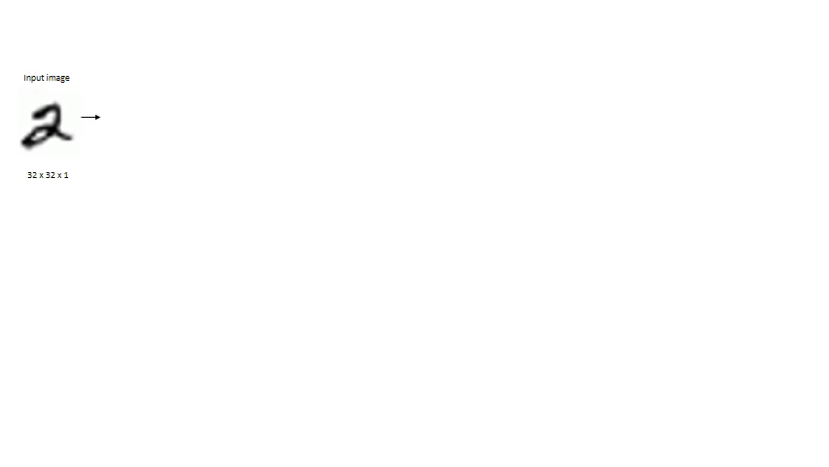
Demo!

Slide 26
پیاده سازی نرم افزاری LeNet-
ما برای پیاده سازی Lenet از Tensorflow استفاده کرده ایم.
Lenet برای تشخیص اعداد ساخته شده است

